Slide 1




Starea de bine ca politică de management
workshop

Slide 2
Noi = Rezultate mai bune
Obiectiv general
Îmbunătățirea competențelor de management și de asigurare a stării de bine pentru personal și elevi prin transferul de experiențe și bune practici
Obiective specifice
Îmbunătățirea capacității cadrelor didactice cu atribuții manageriale (șefi de catedră/ comisie, diriginți/ profesori pentru învățământul primar/ învățători) de a coordona echipele, contribuind la starea de bine a coechipierilor;
Creșterea rolului cadrelor didactice în asigurarea stării de bine în școli;
Împărtășirea de exemple de bună practică în domeniul asigurării stării de bine.

Slide 3
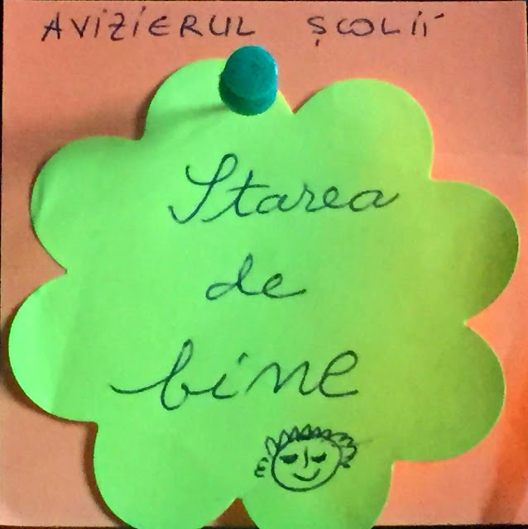
Asigurarea calității prin crearea stării de bine:
A. Context legislativ.
B. Tehnici de implementare

Slide 4
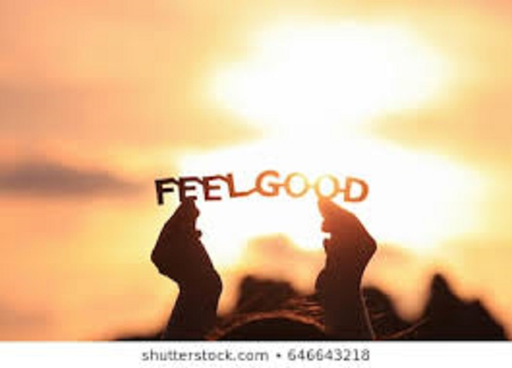
Ce înțelegeți prin conceptul de “stare de bine” (wellbeing, bunăstare) ?
Notes:
Căutarea fericirii este aspirația tuturor ființelor vii. Evoluția conceptului poate fi urmărită, de-a lungul a mii de ani, prin intermediul cercetărilor marilor filozofi din diferitele părți ale lumii, de la Aristotel și Socrate în Grecia Antică, Confucius în China și Buddha în India. Fascinația pentru fericire ca parte a cercetării umane a rezistat până astăzi, manifestată în ceea ce este adesea denumit „știința fericirii”, care derivă din mișcarea numită “psihologie pozitivă”, fondată de Martin Seligman la sfârșitul anilor 1990.
Psihologia pozitivă, numită și știința “fericirii” este un studiu științific al înfloririi umane, menit să răspundă la întrebarea “Ce anume face cel mai mult viața să merite trăită?” și care ne permite să devenim puternici și rezistenți. Dacă ne raportăm la sănătatea mentală, aceasta se divide în două elemente: boală mentală și bunăstare mentală. Prea multă vreme, psihologia tradițională a studiat zona de boală mentală, punând accent pe ce nu este bun în oameni și de ce. Dar în 1990, profesorul Martin Seligman a schimbat această paradigmă, când a început să studieze ce au oamenii bun în ei și cum să îmbunătățească și mai mult aceste lucruri, explorând zona de bunăstare mentală. Acesta a realizat că făcând mai multe lucruri care ne permit să “înflorim”, putem trăi vieți mai încărcate de sens și mai fericite și putem, de asemenea, să facem față mai ușor adversităților. Urmărește creșterea nivelului stării de bine, care nu trebuie confundată cu fericirea

Slide 5
Starea de bine- definiri posibile
"o stare dinamică, caracterizată de experimentarea de către elevi a abilității și a oportunității de a-și împlini scopurile personale și sociale"- Organizația pentru Cooperare și Dezvoltare Economică (OECD)
"ansamblul funcționalităților și capacităților psihologice, cognitive, materiale, sociale și fizice de care au nevoie elevii pentru a trăi o viață fericită și împlinită" (Borgonovi, 2016, rapoartele PISA, OECD)
"starea de bine este prezentă atunci când o persoană își realizează potențialul, este rezilientă în confruntarea cu stresul cotidian, se preocupă de stare de bine fizică și are sentimentul conexiunii și apartenenței la comunitate. Acesta reprezintă un mod <<fluid>> de a fi care necesită atenție și preocupare pe tot parcursul vieții"- Organizația Mondială a Sănătății (2001)
Notes:
Starea de bine mai este numită și “calitatea vieții”, un concept asociat funcționalității și sănătății fizice, mintale, emoționale, sociale, percepției de sine etc. Este o stare dinamică, ce poate fi îmbunătățită dacă oamenii își pot atinge scopurile personale și sociale, prin adoptarea unor comportamente și deprinderi sănătoase.
Starea de bine are două dimensiuni: obiectivă (starea social-economică, resurse educaționale și starea de sănătate) și subiectivă (fericirea, percepția calității vieții și satisfacția în viață)

Slide 6

Ce vă face să vă simțiți bine la școală?
- elev/student
- profesor
- părinte
- director
Notes:
Modelul școlii “fericite” este propus pentru prima dată de UNESCO, în anul 2014. Astfel, pentru a avea o școală “fericită”, este necesar să ne concentrăm pe construirea valorilor și standardelor umane de comportament pozitiv între profesori și cursanți, între profesori și profesori, între profesori și școală, administratori, între profesori și părinți. Apoi, procesele, politicile și activitățile prin care funcționeză școala ar trebui să fie concepute științific și rezonabil. Nu în ultimul rând, locul în care se află școala, mediul fizic și cultural trebuie să fie sigur și prietenos. După proiectul despre școli “fericite” lansat de UNESCO în 2014, pentru a promova sănătatea și fericirea elevilor, multe școli din Marea Britanie au început să predea elevilor programe de sănătate mintală și mindfulness. Cu toate acestea, faptul că elevii vin la școală cu multe probleme legate de învățare, precum stresul, presiunea, este o realitate. De exemplu, Coreea este lăudată pentru realizările academice ridicate ale elevilor săi și scorurile PISA, dar este țara în care studenții sunt cei mai nefericiți din lume din cauza presiunii examenelor și a stresului școlar

Slide 7
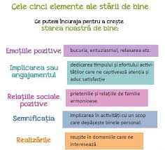
Factori ai stării de bine
disciplina (inclusiv punctualitatea);
ordinea și predictibilitatea (pe bază de reguli);
perseverența și efortul (incluzând temerile și frustrările asociate unui parcurs de învățare presărat cu obstacole) și nicidecum pe bunul plac al persoanei;
emoțiile, inclusiv cele negative (cu condiția să nu fie permanente și foarte puternice).

Slide 8
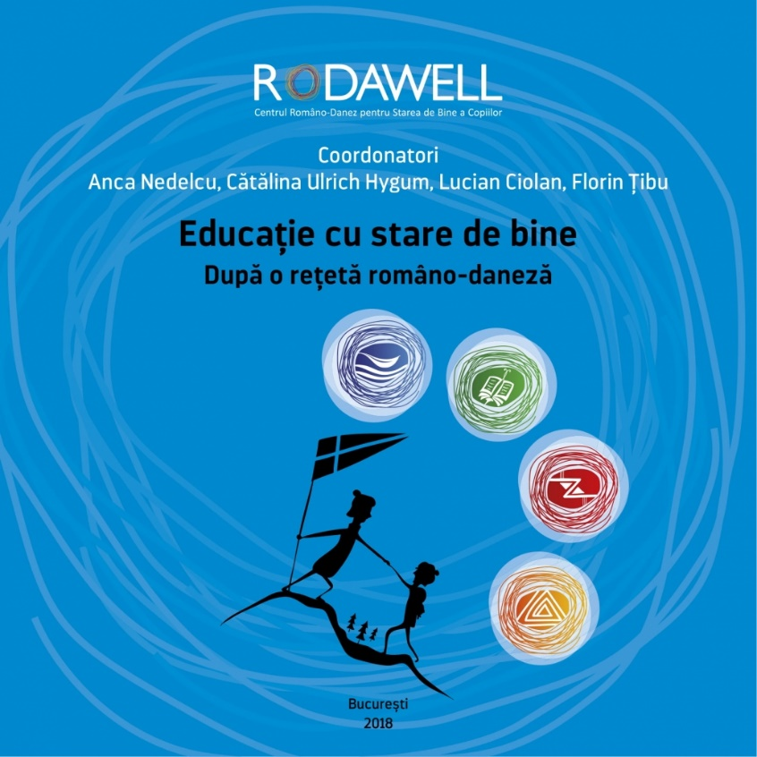
Experiențe
Proiectul RODAWELL-2018
Universitatea din București, Facultatea de Psihoogie și Științele Educației și VIA University College din Danemarca.
Colaborare pentru starea de bine a elevilor:
4 piloni: interacțiunea, autonomia, mediul de învățare, incluziunea;
16 principii.
https://rodawell.fpse.unibuc.ro/
wp-content/uploads/2019/04/
RODAWELL.pdf
Notes:
Modelul propune construirea fericirii în școli după un set de standarde a căror atingere se poate verifica răspunzând la următoarele întrebări: ■ Cum este organizată pregătirea de dimineaţă și plecarea către școală? ■ Sunt copiii autonomi? ■ Sunt responsabili de propria lor pregătire pentru școală? ■ Sunt afișate vizibil elementele de identitate vizuală a școlii? ■ Există o siglă afișată vizibil? ■ Este aspectul exterior al clădirii/curţii/terenului de sport satisfăcător? ■ Cum se face accesul elevilor și părinţilor în școală (există o legitimaţie de elev, un permis pentru vizitatori)? Există firmă de pază implicată în gestionarea intrărilor în școală? ■ Există o intrare a profesorilor și o intrare a elevilor în școală? etc.
Răspunzând afirmativ la cele mai multe întrebări, putem crede că școala noastră se află pe drumul cel bun în asigurarea fericirii elevilor. Altfel, s-ar părea că mai avem mult de lucru.
Iată și principiile care stau la baza acestui model: • focalizarea pe copil ca persoană și sprijinul dezvoltării globale a acestuia; • practicianul se vede pe sine ca persoană în relaţie cu copilul; • copiii și personalul (educatorii, profesorii) sunt ocupanţii aceluiași spaţiu de activitate și nu există diferenţe ierarhice în acest sens;

Slide 9
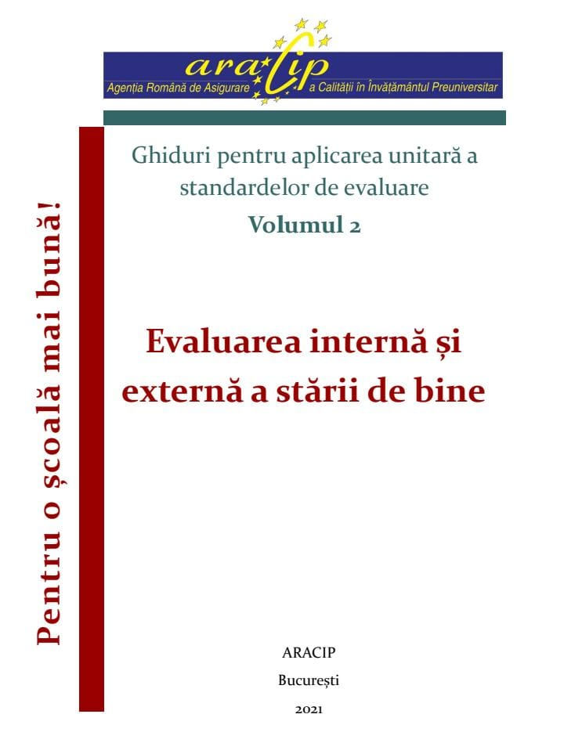
Experiențe legislative
ARACIP-
2021
Obiectivul ARACIP este de a realiza evaluarea externă a calității pentru unitățile de învățământ preuniversitar.
La finele anului 2020, au fost aprobate (HG nr.
994/2020 privind aprobarea standardelor de
autorizare de funcționare provizorie și a
standardelor de acreditare și de evaluare
externă periodică în învățământul
preuniversitar), noi standarde de calitate, care
au intrat în vigoare începând cu anul școlar
2021-2022.

Slide 10
Experiențe legislative
ARACIP-
2021
Procesul de evaluare instituțională (internă și externă) răspunde unui număr de 5 întrebări fundamentale:
1. În ce măsură școala servește nevoile și interesele membrilor comunității, ale comunității în ansamblu și ale societății în general?
2. În ce măsură școala funcționează și este guvernată în mod eficient?
3. În ce măsură școala obține rezultatele așteptate ale învățării?
4. În ce măsură școala asigură starea de bine a participanților la educație?
5. În ce măsură este școala o instituție de succes, care învață și se îmbunătățește continuu?

Slide 11
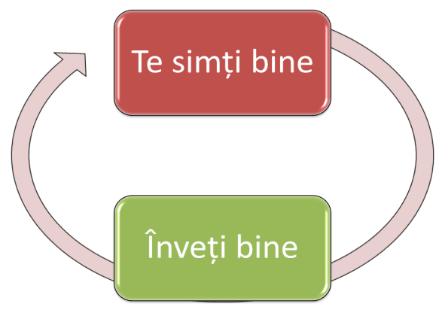
Experiențe legislative
ARACIP-
2021
Notes:
Cerc virtuos, de potențare reciprocă, un copil, care se simte bine, învață bine, iar rezultatele bune dau, la rândul lor, o stare de bine.

Slide 12
Experiențe legislative
ARACIP-
2021
Un ”portret robot” al unui copil/tânăr cu o stare de bine corespunzătoare, pe trei dimensiuni, scoase în evidență de literatura de specialitate: ”a fi” , ”a avea”, ”a face”.
Copilul/tânărul, având o ”stare de bine” corespunzătoare:
• Este: sănătos, în siguranță, îngrijit, dorit, iubit, fericit, curajos, încrezător, liber, voios, integrat, conectat cu ceilalți, generos, activ, vizibil, ascultat de ceilalți și empatic.
• Are (nevoi satisfăcute): hrană adecvată, somn suficient, ajutor/sprijin, drepturi, echitate și justiție, experiență de viață, familie, prieteni, ”voce” (auzită și luată în considerare), forță și încredere în sine și în ceilalți, respect și recunoaștere, viață privată, distracții, relații, succes.
• Face (acțiuni inițiate de persoană pentru a-și îmbunătăți starea de bine): se îngrijește, se acceptă pe sine și îi acceptă pe ceilalți, ia decizii bune, oferă (ajutor, protecție, resurse), se joacă, învață, muncește.

Slide 13
Legislație recomandată de ARACIP
• Legea nr. 1/2011 a Educației Naționale, cu modificările și completările ulterioare- cu legislația subsecventă.
• OUG nr. 75/2005 privind asigurarea calității educației, cu modificările și completările ulterioare.
• HG nr. 994/2020 privind aprobarea standardelor de autorizare de funcționare provizorie și a standardelor de acreditare și de evaluare externă periodică în învățământul preuniversitar .
• Acte normative privind drepturile și protecția minorităților naționale în România- v. http://www.edrc.ro/juridic_search.jsp.
• Acte normative privind combaterea discriminării—v. https://cncd.ro/legislatie; v. și Legea Nr. 2/2021 privind unele măsuri pentru prevenirea și combaterea antițigănismului.
• Legea nr. 272/2004 privind protecția și promovarea drepturilor copilului, cu modificările și completările ulterioare- cu legislația subsecventă (un sumar al legislației privind apărarea drepturilor copilului poate fi găsit la http://www.dgaspc-sectorul1.ro/pagina.aspx?pid=117&keyn=19).
• Convenția privind Drepturile Persoanelor cu Dizabilități (http://anpd.gov.ro/web/conventia/), ratificată prin Legea Nr. 221/2010 pentru ratificarea Convenției privind drepturile persoanelor cu dizabilități, adoptată la New York de Adunarea Generală a Organizației Națiunilor Unite la 13 decembrie 2006, deschisă spre semnare la 30 martie 2007 și semnată de România la 26 septembrie 2007 (http://anpd.gov.ro/web/lege-nr-221-din-11-noiembrie-2010-pentru-ratificarea-conventiei-privind-drepturile-persoanelor-cudizabilitati/)
• OM Sănătății nr. 1.456 din 25 august 2020 pentru aprobarea Normelor de igienă din unitățile pentru ocrotirea, educarea, instruirea, odihna și recreerea copiilor și tinerilor-https://aracip.eu/categoriidocumente/functionare-legala.

Slide 14
Legislația în perspectivă
Proiectul Legii învățământului preuniversitar (varianta care a ajuns în Parlamentul României, în data de 4 aprilie 2023):
Art. 224. Personalul didactic are următoarele obligații:
l) contribuirea la starea de bine a elevilor astfel încât să faciliteze accesul la consiliere și orientare școlară și vocațională tuturor elevilor;

Slide 15
Noutăți curriculare
Opționalul integrat “Armonie corporală și socială”, clasa a V-a
București, 2022
(Anexa nr. 2 din 18 octombrie 2022 privind programele școlare pentru discipline opționale din învățământul preuniversitar, publicate în MONITORUL OFICIAL nr. 1.072 bis din 7 noiembrie 2022
- o oră pe săptămână, ariile curriculare Educație fizică și sport și Consiliere și orientare)
Câteva aspecte vizate:
exprimarea, exersarea, conștientizarea, înțelegerea relației corp – mișcare – exprimare – comunicare – conectare – stare de bine;
elevii aplică abilități personale și sociale atât pentru a stabili și menține relații respectuoase, cât și pentru a promova siguranța, fairplay-ul și incluziunea.

Slide 16
Noutăți curriculare
Opționalul integrat “Managementul emoțiilor”, nivel liceal
București, 2022
(Ordin nr. 6174 din 31 octombrie 2022 privind aprobarea programei școlare din categoria curriculum la decizia școlii, nivel liceal, elaborată în cadrul proiectului sistemic Profesionalizarea carierei didactice- PROF- POCU/904/6/25, publicat în MONITORUL OFICIAL nr. 1.103 din 16 noiembrie 2022)
- o oră pe săptămână, ariile curriculare: Consiliere și orientare, Educație fizică și sport, Biologie, Limba și literatura română
Câteva aspecte vizate:
- urmărește să pună bazele logicii unei stări de bine în sala de clasă, cu impact atât personal, cât și organizațional;
- familiarizarea elevilor cu informații legate de rolul emoțiilor în viața lor, dar cu accent pe componenta practică, de dezvoltare a strategiilor de identificare/recunoaștere a propriilor emoții și a emoțiilor celor din jur, precum și pe dezvoltarea strategiilor de reglare emoțională.

Slide 17
B. Tehnici de implementare a stării de bine
Bunăstarea profesorului
Bunăstarea elevului
Randament școlar crescut
Notes:
Adresând întrebarea “Ce vă doriți cel mai mult pentru copilul dumneavoastră?”, sute de părinți ar răspunde: „fericire”, „satisfacție”, „mulțumire”, „echilibru” și altele asemenea. Adresând întrebarea “Ce predau școlile?”, alți părinți ar răspunde : „cunoștințe”, „abilități”, „metode”, „tehnici”, „demersuri de gândire” etc.. Observăm, fără prea mare efort, că nu există aproape nicio suprapunere între cele două liste. Școlarizarea copiilor este, în mare parte, de mai bine de un secol, o simplă punte spre lumea muncii adulților. Dar imaginați-vă că școlile ar putea, fără a face compromisuri de tipul neglijării pregătirii academice, să formeze și abilități care țin de bunăstare, echilibru și satisfacție personală.

Slide 18
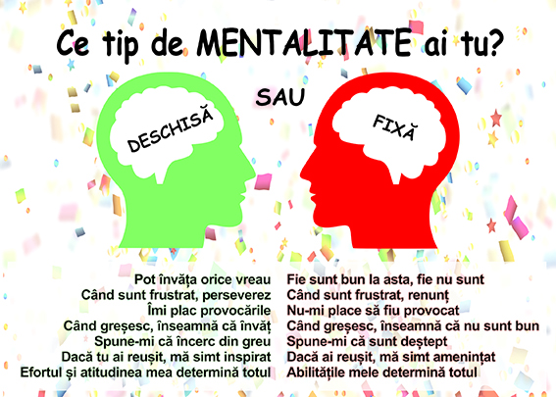
Bunăstarea profesorului
Notes:
- Stiluri de predare

Slide 19
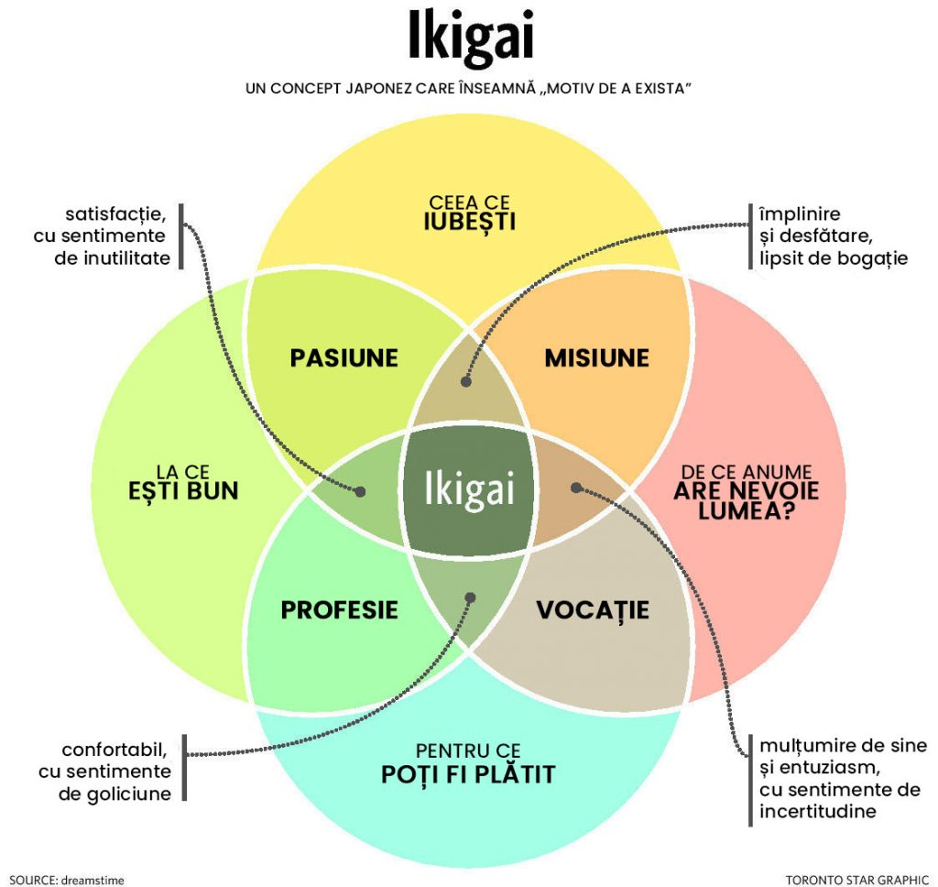
Bunăstarea profesorului
Notes:
- vocație

Slide 20
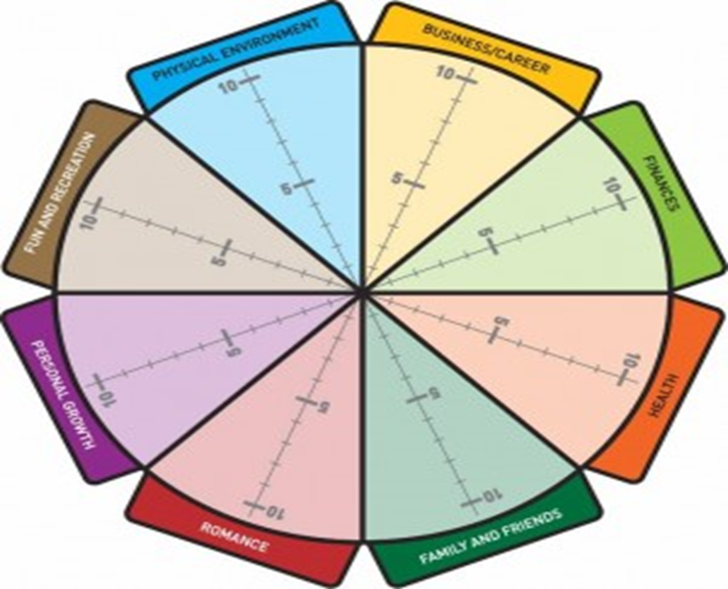
Bunăstarea profesorului
Roata vieții

Slide 21
Bunăstarea elevului
A. Tehnici pentru întărirea sentimentului capabilității
Problema celor 9 puncte unite prin 4 linii
Desenează “în afara cutiei”!
Utilizarea punctelor forte ale caracterului
Roșu, verde și galben
Desenul în orb
Cardurile cu valori

Slide 22

Bunăstarea elevului
Tehnici pentru întărirea sentimentului capabilității
Desenează “în afara cutiei”!
● Continuă desenul de mai jos.

Slide 23
Bunăstarea elevului
Tehnici pentru întărirea sentimentului capabilității
Problema celor 9 puncte unite prin 4 linii
Desenează “în afara cutiei”!
Utilizarea punctelor forte ale caracterului
Roșu, verde și galben
Desenul în orb
Cardurile cu valori

Slide 24
Bunăstarea elevului
Tehnici pentru întărirea sentimentului capabilității
Utilizarea punctelor forte ale caracterului
Credem că elevii pot obține mai multă satisfacție dacă învață să identifice pe care dintre aceste puncte forte ale caracterului le posedă din abundență și apoi le folosesc cât mai mult posibil la școală, în petrecerea timpului liber, în relațiile cu prietenii si cu familia. Elevii susțin testul VIA Signature Strengths pentru copii (www.authentichappiness.org) al lui Martin Seligman și identifică punctele forte ale caracterului, folosindu-le apoi pentru depășirea provocărilor de zi cu zi și aplicându-le mereu, în moduri noi.

Slide 25
Bunăstarea elevului
Tehnici pentru întărirea sentimentului capabilității
Desenul în orb
Este un exercițiu care îi poate ajuta pe copii să înțeleagă importanța unei comunicări clare și specifice. Totodată, evidențiază cât de importante sunt răbdarea și voința de a explica lucrurile în moduri diferite pentru a crea un mediu propice învățării. Acest exercițiu este conceput pentru a-i încuraja pe copii să se asculte reciproc, atunci când comunică, exersând astfel abilitățile sociale.

Slide 26
Bunăstarea elevului
B. Tehnici care dezvoltă (auto)reglarea emoțională
Termometrul emoțiilor
Localizarea emoțiilor
Pozițiile puterii

Slide 27
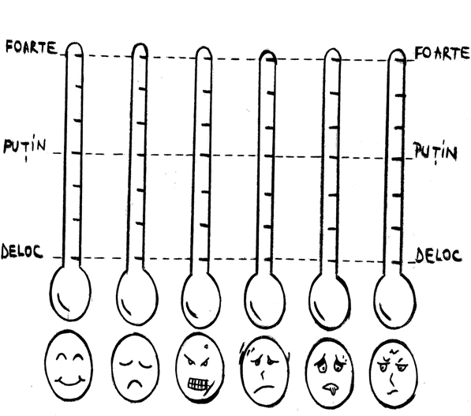
Bunăstarea elevului
Tehnici care dezvoltă (auto)reglarea emoțională
Termometrul emoțiilor
● Colorează termometrele de mai jos pentru a arăta cât de intens simți fiecare emoție:

Slide 28

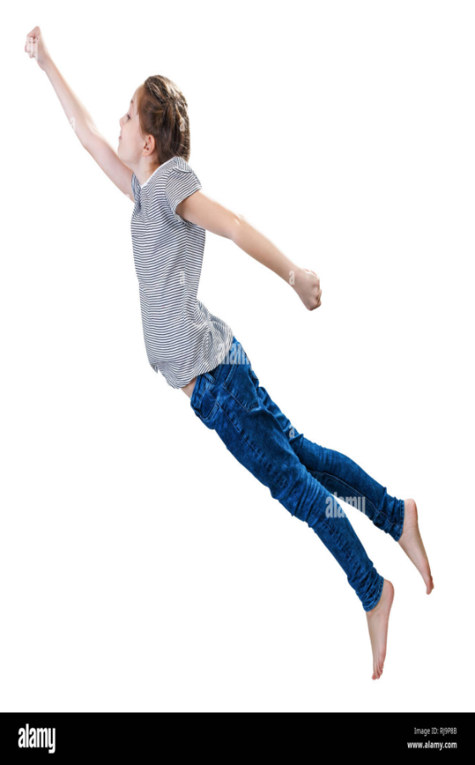
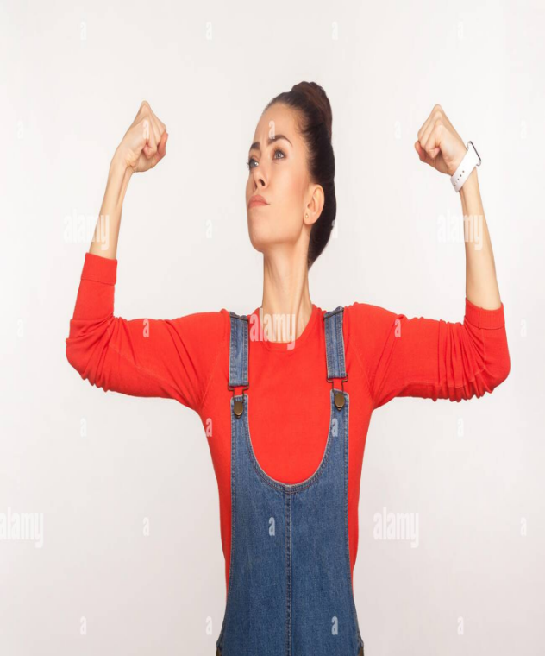
Bunăstarea elevului
Tehnici care dezvoltă (auto)reglarea emoțională
Pozițiile puterii

Slide 29
Bunăstarea elevului
C. Tehnici de mindfulness și sănătate mintală
Desenează-ți respirația!
Jurnalul unei minți sănătoase
Platoul minții sănătoase
Copacul/Borcanul recunoștinței
Trei lucruri bune
Jurnalul de reflecție
Momentele de aur
Notes:
- să fii mindful înseamnă să fii conștient de ceea ce simți și de experiențele prin care treci

Slide 30
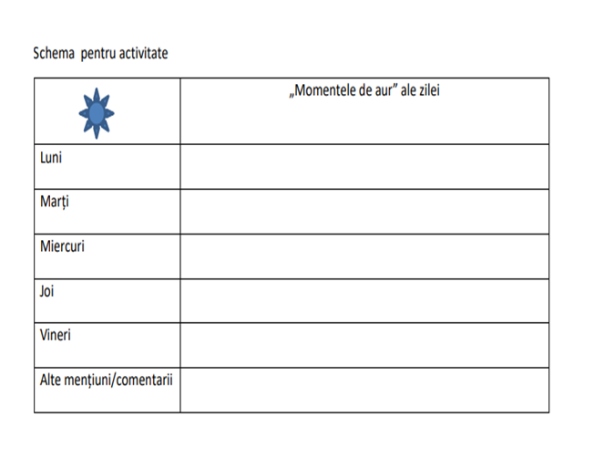
Bunăstarea elevului
Tehnici de mindfulness și sănătate mintală
Momentele de aur
Notes:
● Avantajele metodelor prezentate mai sus sunt legate, pe lângă factorul distractiv, de ușurința desfășurării, întrucât niciuna nu necesită material de lucru excesiv și nici nu consumă mult timp. Aplicând cu regularitate astfel de exerciții cu copiii, fie în timpul orelor specifice disciplinelor pe care le predăm, fie în cadrul unor activități special organizate, cu siguranță jumătate din misiunea noastră de a asigura starea de bine a elevilor în clasă este îndeplinită

Slide 31
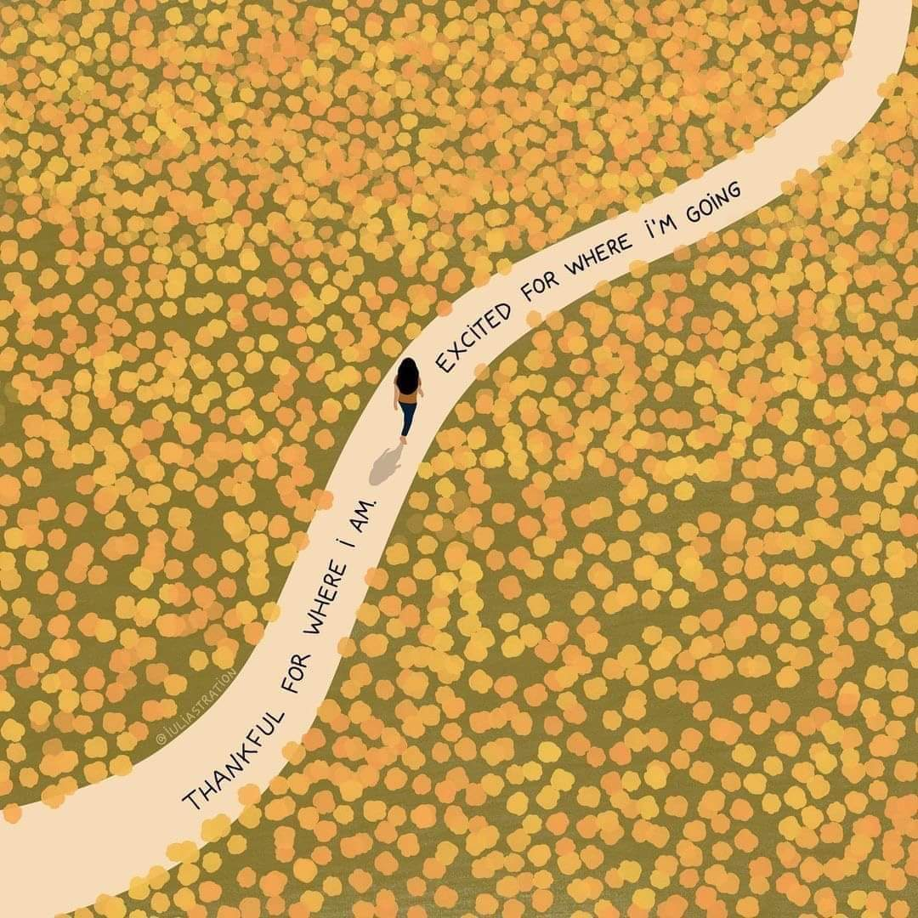
Concluzii
starea de bine a profesorilor și a elevilor reprezintă o garanție a succesului școlar, care facilitează integrarea copiilor de azi, viitorii adulți de mâine.
starea de bine la locul de muncă înseamnă un învățământ de calitate.
cultivarea stării de bine trebuie să devină o preocupare constantă a școlii viitorului.
Notes:
Politicile educaționale au început să înțeleagă necesitatea de a introduce obiective care urmăresc sporirea bunăstării emoționale a copiilor, dincolo de dezvoltarea lor cognitivă, și încearcă să orienteze, treptat, atenția actorilor educaționali implicați în mod direct în proces spre realizarea acestora. Tot mai multe oferte ale oportunităților de formare profesională a cadrelor didactice includ termenii well-being, stare de bine, fericire, mindfullness.

Slide 32
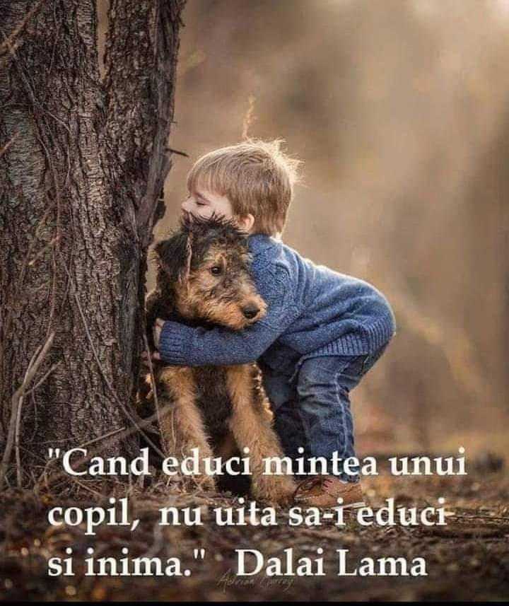
Vă mulțumesc pentru atenție!

